Slide 1
Las madres de las ciencias sociales
Dra. Juana E. Suárez Conejero

Slide 2
Las mujeres y las ciencias
En 1673 el cartesiano François Poullain de la Barre afirmó que la mente y el intelecto no tienen sexo.
Los desarrollos de la anatomía en esa época mostraban la igualdad entre hombres y mujeres con respecto al cerebro y los órganos sensoriales.
¿Qué pasó entonces?

Slide 3
Las mujeres y las ciencias
Un examen riguroso de la historia de las ciencias muestra que las mujeres han estado vinculadas a ellas a lo largo de la historia.

Slide 4
Las mujeres y las ciencias
Giovanni Boccaccio
1359 - De claris mulieribus (biografía de 104 mujeres notables)
Agustín de la Chiesa
1620 Theatrum literatar feminarum
Margerite Buffet
1668 - Eloge des illustres sçavants anciennes et modernes

Slide 5
Las mujeres y las ciencias
Gilles Menage
1690 - Historia mulierum philosopharum (sobre las filósofas antiguas y contemporáneas, para apoyar su propuesta de que las mujeres fueran admitidas en la Académie Francaise.)
Jérome Lalande
1786 - Astronomie des dames (1786)
Christian Friedrich Harless
1830 - La contribución de las mujeres a la ciencia natural, la salud y la curación.
Y un gran etcétera …

Slide 6
Las mujeres y las ciencias
Ello nos permite descubrir a numerosas mujeres científicas europeas casi desconocidas:
Aglaonike e Hipatia, en la antigüedad, Roswita e Hildegarda de Bingen, en la Edad Media. Maria Ardinghelli, Tarquinia Molza, Cristina Rocatti, Elena Cornaro Piscopia, Maria Gaetana Agnesi, y Laura Bassi, Aphra Behn, Augusta Ada Byron Lovelace, Mary Orr Evershed, Williamina Paton Stevens Fleming, Margaret Lindsay Murray Huggins, Christine Ladd‑Franklin, Henrietta Swan Leavitt, Annie Russell Maunder, Charlotte Angas Scott, Mary Somerville, Anna Johnson Pell Wheeler, Caroline Herschel y Maria Mitchell, Maria Cunitz, Elisabetha Koopman Hevelius, María y Christine Kirch, Jeanne Dumée, Sophie Germain, Nicole Lepaute, Maria Goeppter Mayer, Sonya Vasilyevna Kovalevsky, Lise Meitner y Emmy Noether, por tan solo citar a unas cuantas.

Slide 7
Las mujeres y las ciencias
No así resultan las mujeres del llamado Tercer Mundo. Ni siquiera podemos mostrar un listado de ellas, aunque no tengamos dudas de su existencia.

Slide 8
Las mujeres y las ciencias
¿Qué pasó entonces?
La historia se ha encargado de borrarlas mientras ha sido contada.
Los historiadores, incluso las historiadoras, han prestado muy poca atención a la relación que existe entre ciencia y género.

Slide 9
Las mujeres y las ciencias
¿Por qué?
Porque las ciencias y los científicos estamos culturalmente determinados. Vivimos dentro de sociedades inserta en un momento histórico, donde se tienen creencias de diversos tipos (científicas y no científicas).
La ciencia no es sólo un corpus de conocimiento certificado, efectuado puntualmente por ciertos individuos, sino mucho más. La ciencia, y el discurso científico, dependen de una cultura.
Y la gran variable transversal a los diferentes modos de producción desde el feudalismo hasta la fecha ha sido el patriarcado.

Slide 10
Las mujeres y las ciencias
Un análisis histórico nos permite constatar las dificultades (e incluso imposibilidad) que tenían las mujeres para acceder a las instituciones educativas y científicas.
La escasa presencia de mujeres en la práctica científica (aún en la actualidad) nos conduce a preguntarnos por los mecanismos que lo provocaron y que aún hoy lo provocan.

Slide 11
Las mujeres y las ciencias
Podríamos pensar que los avances logrados en cuanto a la igualdad educativa de las coadyuvarían a resolver esto.
La idea general ha sido que, dada la imposibilidad de que las mujeres se instruyeran en ciencia, no resultaba extraño que su número fuera escaso y la consecuencia lógica del acceso de las mujeres en igualdad de condiciones a los estudios sería un aumento espectacular en su participación.
Sin embargo, la participación de las mujeres haciendo ciencia y tecnología sigue siendo muy inferior a lo que podría esperarse.

Slide 12
Las mujeres y las ciencias
En 1997, la revista Nature publicó un estudio efectuado por dos investigadoras suecas que mostraba por qué era el doble de probable que un hombre consiguiera una beca posdoctoral a que la obtuviera una mujer, demostrando que los evaluadores conferían inadvertidamente a los hombres, sólo por el hecho de serlo, una ventaja equiparable al valor de 20 publicaciones científicas en revistas de prestigio.

Slide 13
Las mujeres y las ciencias
En un reciente estudio sobre la discriminación por razones de género efectuado en el MIT, las mujeres pertenecientes al claustro facultativo se preguntaban por qué habían tardado tanto tiempo en darse cuenta de las desigualdades existentes en esa institución. La respuesta era que la discriminación no se manifestaba como ellas pensaban que debía hacerlo. Eso significa que resulta difícil apreciar a primera vista la discriminación, porque consiste en «actitudes y supuestos poderosos, aunque no reconocidos, que operan sistemáticamente en contra de las mujeres» y porque a veces parece que son, simplemente, circunstancias especiales.

Slide 14
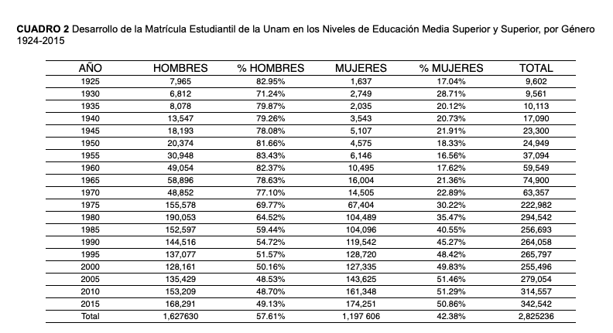
Las mujeres y las ciencias

Slide 15
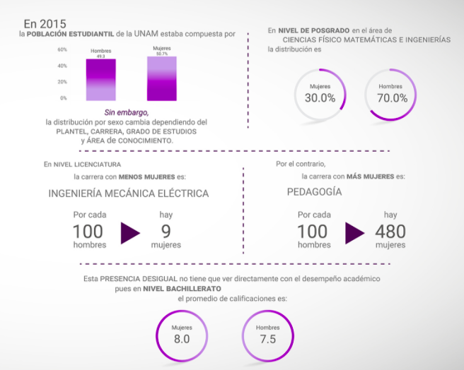
Las mujeres y las ciencias

Slide 16
Las mujeres y las ciencias
En resumen, el patriarcado continúa, continúa borrándonos …

Slide 17
Las madres de las ciencias sociales
Deben ser muchísimas, de ello no tenemos dudas.
Deben haber pensadoras africanas, latinoamericanas, de culturas mesoamericanas, etc.
Hemos podido identificar a varias:
Harriet Martineau, Marianne Schnitger, Beatrice Potter Webb, Flora Tristán, Clorinda Matto de Turner, Soledad Acosta de Samper, Florence Kellcv, Edith Abbot, Arina Julia Cooper y con seguridad hay muchas más. Hoy nos centraremos en las 3 primeras.

Slide 18
Harriet Martineau (1802-1876)
Martineau escribió principalmente para los lectores de clase baja, porque consideraba que el conocimiento de los rudimentos de economía política les ayudaría a entender mejor la política económica de no intervención y adaptarse a sus exigencias.
Martineau creyó que la educación libre y popular mejoraría la vida de las clases más bajas de la sociedad.

Slide 19
Harriet Martineau (1802-1876)
Harriet Martineau tuvo la originalidad de escribir novelas de contenido económico.
Bajo argumentos de ficción describió los principios del modelo económico clásico que explicaba el sistema productivo británico del siglo XIX.

Slide 20
Harriet Martineau (1802-1876)
Martineau es discípula de la doctrina determinista de causalidad de John Locke y popularizada por Joseph Priestley (1733-1804), que sostenía que todo era la consecuencia de lo que lo había precedido.
Para ella no hay voluntad humana libre o libre acción; el individuo es producto de sus circunstancias.

Slide 21
Harriet Martineau (1802-1876)
Para ella, la sociedad funciona a partir de leyes naturales que pueden ser comprendidas por las ciencias y trasmitidas por la educación.
Estas leyes naturales son fundamentalmente leyes de la economía política.
Martineau trató de convencer tanto a capitalistas como a trabajadores de que debían aceptar las leyes económicas y trabajar en armonía con ellas, para alcanzar progreso industrial y bienestar general.

Slide 22
Harriet Martineau (1802-1876)
La estructura del modelo capitalista que utilizó Martineau se asentaba sobre los tres pilares de la escuela clásica inglesa:
la propiedad privada de los medios de producción
la naturaleza humana (tendente a la especialización de las tareas productivas y abocada al intercambio mercantil)
el estímulo de la iniciativa privada explicado por la reinversión
Todos los agente (empresarios y trabajadores), debían sus intereses dirigiendo la producción de un país hacia el pleno empleo y satisfacción.

Slide 23
Harriet Martineau (1802-1876)
Para Martineau, y para los economistas clásicos, la riqueza material consistía en los bienes que se consumen, y podrían acrecentarse a través de dos vías: la elevación de la productividad física del trabajo y el aumento de la cantidad de trabajo existente.
La única limitación al crecimiento de la producción era la inteligencia humana.

Slide 24
Harriet Martineau (1802-1876)
En cuanto a cómo mejorar la productividad física del trabajo, también precisaba cuales eran las rutas adecuadas: se hacía mejor el trabajo que ya era conocido o en el que se perseveraba, y se ahorraba tiempo de trabajo si se realizaba siempre la misma tarea en vez de simultanear varias.
Por otro lado, se economizaba trabajo si se utilizaba de manera combinada junto con la maquinaria, que acortaba el tiempo de producción y facilitaba la tarea a la mano de obra.

Slide 25
Harriet Martineau (1802-1876)
Es decir, que la especialización y capacitación de la mano de obra junto con los avances de la tecnología aplicados a la maquinaria mejoraban enormemente los resultados de la oferta de bienes.

Slide 26
Harriet Martineau (1802-1876)
En otro orden, Martineau fue una gran defensora de los derechos de las mujeres.
En 1822 escribió un artículo titulado “Female Education”, donde expuso que en Inglaterra si las niñas y los niños siguieran el mismo proceso educativo el progreso de sus capacidades intelectuales sería el mismo.
Cuando John Stuart Mill solicitó en el año 1866 por primera vez en el Parlamento británico el derecho al voto para las mujeres, Harriet se sumó a la causa y trabajó por ella.

Slide 27
Harriet Martineau (1802-1876)
Otro ejemplo de sus ideas feministas lo encontramos en su defensa por la decisión de la mujer de no contraer matrimonio en caso de que así lo desee.
Finalmente, debemos señalar que se opuso a la esclavitud, atacándola desde varias perspectivas: la moral, la social y la económica.

Slide 28
Marianne Schnitger (1870 -1954)
Su teoría sociológica tiene como punto partida el estudio de las diferencias entre las mujeres en relación a la clase social, la educación, la edad y la ideología.
Analiza la historia y la estructura de la institución del matrimonio, los derechos de las mujeres, la vida matrimonial y familiar, la coeducación y los problemas morales.

Slide 29
Marianne Schnitger (1870 -1954)
Su sociología está centrada en la mujer, tanto por sus temas de estudio como por la crítica feminista que adelanta, poniendo en evidencia los sesgos masculinos en la sociología de sus contemporáneos.
Se enfoca en dos aspectos fundamentales de la experiencia social e histórica de las mujeres:
El matrimonio
El trabajo

Slide 30
Marianne Schnitger (1870 -1954)
Sus estudios en torno a la historia del matrimonio y el trabajo de las mujeres en Occidente la llevarán a destacar la importancia del desarrollo capitalista y de la ética protestante en la adquisición de una autonomía por parte de las mujeres.

Slide 31
Marianne Schnitger (1870 -1954)
Marianne era partidaria de la igualdad de la mujer en el ámbito educativo, así como de su participación en la
vida socio-política, y defendió el valor de sus aportes a las ciencias y a la cultura.
Sin embargo, en los temas relativos a la liberación sexual y a la organización social basada en la
familia, trató de encontrar una solución intermedia entre la tradición patriarcal y las corrientes más
modernas que no contemplaban a la familia como núcleo social y que fomentaban una sexualidad libre.
Es por ello que Marianne se considera una exponente del feminismo burgués.

Slide 32
Marianne Schnitger (1870 -1954)
Frente a la completa libertad para la satisfacción de los deseos sexuales, la corriente feminista burguesa promueve el matrimonio monógamo como espacio ideal para el desarrollo de las relaciones entre los sexos, pero alejándose del orden patriarcal y fomentando un modelo de matrimonio de camaradería que, como Marianne Weber defiende en sus obras.

Slide 33
Marianne Schnitger (1870 -1954)
Teniendo en cuenta el desarrollo social, Marianne analiza las implicaciones de la emancipación femenina.
Entre los problemas que observa se encuentran las
consecuencias de la incorporación de la mujer al ámbito laboral. Constata como la ruptura con el círculo cerrado del hogar, permitió a muchas mujeres gozar de una mayor libertad y acceder a una cierta independencia económica, dado que la industrialización forzó a las mujeres de las clases trabajadoras a integrarse en el mundo laboral y a contraer una doble responsabilidad: el cuidado de la familia y la aportación de dinero a la economía familiar.

Slide 34
Marianne Schnitger (1870 -1954)
Teniendo en cuenta el desarrollo social, Marianne analiza las implicaciones de la emancipación femenina.
Entre los problemas que observa se encuentran las
consecuencias de la incorporación de la mujer al ámbito laboral. Constata como la ruptura con el círculo cerrado del hogar, permitió a muchas mujeres gozar de una mayor libertad y acceder a una cierta independencia económica, dado que la industrialización forzó a las mujeres de las clases trabajadoras a integrarse en el mundo laboral y a contraer una doble responsabilidad: el cuidado de la familia y la aportación de dinero a la economía familiar.

Slide 35
Marianne Schnitger (1870 -1954)
Hay que destacar el análisis pormenorizado que realiza Marianne sobre las ventajas y desventajas del trabajo no doméstico para las mujeres casadas.
Contrariamente a lo que se podría sostener, Marianne reconoce que para las mujeres casadas, específicamente para las de bajos recursos, que trabajan dentro de su casa, no es ventajoso obtener un trabajo remunerado en tanto terminan doblemente explotadas.
Aquí podemos observar cómo Marianne ya en 1905 advierte la difícil conciliación entre trabajo y maternidad, a partir del reconocimiento de la doble jornada laboral en el caso de las mujeres de bajos recursos.

Slide 36
Marianne Schnitger (1870 -1954)
Sus escritos analizan el papel asignado al hombre como proveedor, destacan la importancia de la educación para lograr la equidad, abordan la cuestión de la doble jornada y denuncian cómo las mujeres ganan menos por igual trabajo. Con un enfoque sociológico, distingue las condiciones que enfrentan según las diferentes clases sociales advirtiéndonos que no es lo mismo hablar de los obstáculos de las mujeres en los estratos más altos que en los desposeídos.

Slide 37
Marianne Schnitger (1870 -1954)
Luchó para alcanzar la autonomía de la mujer y defendía la igualdad de la mujer en la educación, en la participación en la vida socio-económico y en la aportación de las mujeres a la ciencia y la cultura.

Slide 38
Marianne Schnitger (1870 -1954)
En otro orden, Marianne analizó el papel de la mujer en el mundo científico, preguntándose si las mujeres eran capaces de realizar un aporte específico e irremplazable en este campo.
Hizo un recorrido desde la Antigüedad donde destaca los intentos de participación de las mujeres en la actividad académica y científica, y demuestra cómo esta participación tuvo un carácter, predominantemente, marginal, asistemático, y periférico respecto de la producción de la cultura objetiva por parte de sus contemporáneos varones, justamente, por su condición de género.

Slide 39
Marianne Schnitger (1870 -1954)
“En todas las épocas de cultura espiritual superior, las mujeres se sentían igualmente estimuladas por la ciencia, a pesar de todos los obstáculos que se interponían en la educación sistemática de su espíritu, y aquellas particularmente talentosas fueron capaces, en todos los tiempos, de apropiarse de cierto volumen de la educación de su época”.
Ensayo La mujer y la cultura objetiva.

Slide 40
Beatrice Potter Webb (1858-1943)
Los estudios de Beatrice Potter Webb se centran, principalmente, en la economía política y en la sociología del trabajo: cooperativismo, derechos laborales, sindicalismo, etc.
Tiene importantes trabajos sobre el socialismo fabiano y además tuvo estrechos contactos con la URSS.
Fue una de las primeras en incorporar la observación en sus métodos de análisis, práctica aprendida de H. Spencer, autor que le marcaría profundamente.

Slide 41
Beatrice Potter Webb (1858-1943)
Su método
Beatrice constata que para comprender lo social era preciso contar con información suficiente, observar y diseccionar los hechos. Es decir, contar con un método científico.
Esto la lleva incluso a disfrazarse de trabajadora para poder obtener información fidedigna.
Aprendió a combinar adecuadamente la observación personal con el método estadístico.

Slide 42
Beatrice Potter Webb (1858-1943)
Sus aportes
Beatrice parte de la idea del darwinismo social que le había transmitido Herbert Spencer.
Sin embargo, al conocer la realidad social desde abajo (vive con una familia de la clase trabajadora una pequeña temporada), queda impactada por la miseria y las condiciones materiales de existencia de ese grupo social.

Slide 43
Beatrice Potter Webb (1858-1943)
Uno de sus principales aportes teóricos es el realtivo a la responsabilidad compartida en los males sociales:
Constata que los trabajadores no sólo estaban explotados por los dueños, sino por todo aquel que consumía el producto de su esfuerzo.
Para ella había que ver la explotación social como un todo.

Slide 44
Beatrice Potter Webb (1858-1943)
Eso la conduce a darse cuenta de algo fundamental: la solución para la miseria y la explotación no podía estar en la caridad, en tanto ayuda escasa, fragmentada e ineficiente.
La solución se encontraba en transformar radicalmente la sociedad.

Slide 45
Beatrice Potter Webb (1858-1943)
Otra faceta importante de Beatrice es la relativa a la sociología del trabajo a través de 3 vertientes:
La importancia de la regulación de las condiciones de trabajo.
La importancia del movimiento sindical.
El cooperativismo como alternativa.

Slide 46
Beatrice Potter Webb (1858-1943)
Para Beatrice la respuesta al problema de la pobreza estaba en una sociedad basada en instalaciones industriales autogestionadas, donde los propios trabajadores fueran los dueños del capital –desapareciendo así la figura del empresario capitalista.
Veía las cooperativas como una forma de asociación democrática esencial.

Slide 47
Beatrice Potter Webb (1858-1943)
El sindicalismo debía estar conformado por líderes técnicamente formados y con una postura responsable en los procesos de negociación colectiva.
Para ella, el sindicalismo era la única vía para administrar eficientemente la industria en los estados democráticos, convirtiéndose en un auténtico servidor del bienestar colectivo.

Slide 48
Beatrice Potter Webb (1858-1943)
Beatrice fue una crítica de la ley del valor de Marx.
También estaba en desacuerdo con la teoría del fondo de salarios (de la que se derivaba la reivindicación sindical de aumentos salariales).
Planteaba la necesidad de un ingreso salarial mínimo nacional, por ley y para todos los ciudadanos, que incluyese adicionalmente aspectos como educación, salud y ocio.

Slide 49
Beatrice Potter Webb (1858-1943)
Su conversión a las ideas socialistas (fabianas) fue fruto de sus análisis teóricos.
Constató que la exhortación a empresarios y trabajadores no eran suficientes: la explotación laboral era la consecuencia lógica de permitir la actuación incontrolada de la libre competencia.
Sin embargo y a diferencia de Marx, Beatrice no creía que la solución estaba en el conflicto, sino en las pequeñas reformas graduales.

Slide 50
Beatrice Potter Webb (1858-1943)
Se trataba, por tanto, de desarrollar un socialismo de corte reformista, optando por un trabajo “lento” y pacífico en detrimento de cambios dramáticos.
‘Evolución en vez de Revolución.
El fabianismo representaba una solución intermedia entre el capitalismo individualista y el socialismo revolucionario.

Slide 51
Beatrice Potter Webb (1858-1943)
Y para ello la educación era fundamental.
Se trataba de influir en la opinión pública no tanto a través de Partidos u organizaciones de masas, sino a través de la educación de unos pocos (profesionales, intelectuales y dirigentes) con el fin de favorecer en el mediano plazo la puesta en práctica de reformas de gobierno.
Su obra, en ese sentido, fue muy sencilla, buscando llegar al entendimiento del común de los ciudadanos. Había que “impregnar” a la gente de las nuevas ideas, acelerando el inevitable proceso de desarrollo de la sociedad hacia el socialismo.

Slide 52
MUCHAS GRACIAS

